Slide 1
ESCUELA POLITÉCNICA DEL EJÉRCITO EXTENSIÓN LATACUNGA
INGENIERÍA MECATRÓNICA

Slide 2
“DISEÑO Y CONSTRUCCIÓN DE UN SISTEMA DE CONTROL INALÁMBRICO PARA LOS PUENTES GRÚA DE LA NAVE Nº 1 DE LA BODEGA DE ALMACENAMIENTO DE PRODUCTO TERMINADO PARA LA EMPRESA NOVACERO S.A. PLANTA LASSO.”
MARÍA FERNANDA MOGRO BORJA

Slide 3
OBJETIVOS
Diseñar el sistema de control eléctrico y de potencia.
Diseñar una Interfaz Hombre Máquina que permita visualizar la zonificación establecida en la bodega.
Sincronizar los puentes grúa para evitar colisiones.

Slide 4
Abarca grandes expectativas en las exigencias de comunicación industrial.
Optimizar los procesos de producción y atención al cliente.
Preservar la seguridad de los operadores.
Operar desde una distancia segura con visualización.
Sistema inalámbrico, dispositivos de gran alcance y comunicación confiable.

Slide 5
CIRCUITO DE CONTROL INDUSTRIAL
DISPOSITIVOS UTILIZADOS
Panel Móvil 277 F IWLAN
Punto de Acceso (SCALANCE W-786)
Periferia Descentralizada ET 200 S IM151-8 PN/DP CPU
Variador de frecuencia R&M

Slide 6
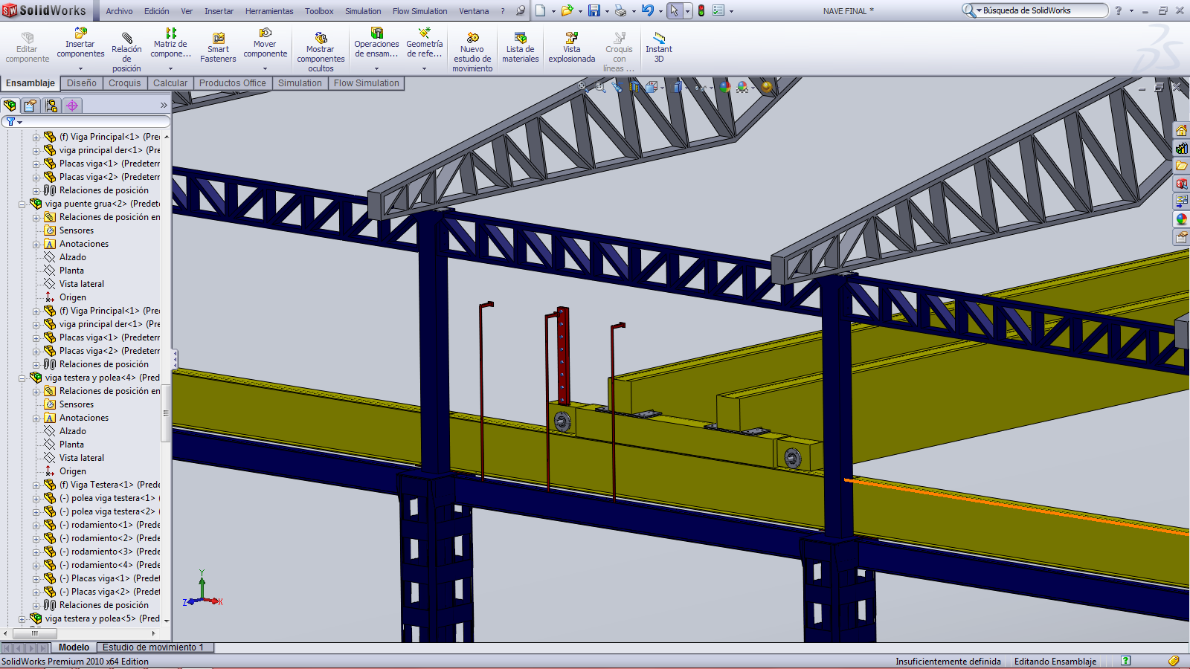
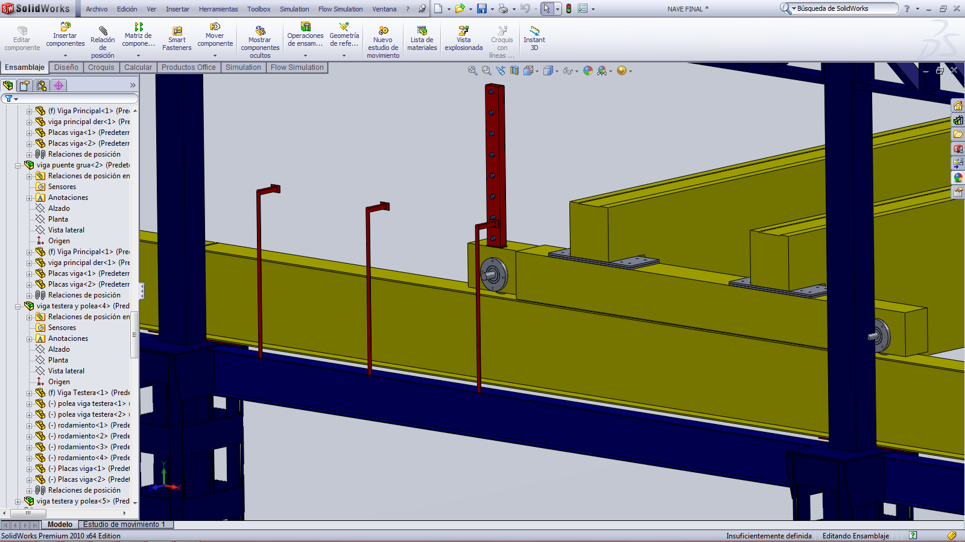
DISEÑO E IMPLEMENTACIÒN
Sensores Inductivos, en cada zona.
Receptores metálicos de Señal.

Slide 7
SISTEMA ANTICOLISIÓN

Slide 8
INTERFAZ HUMANO MÁQUINA - HMI
Muestra el paro de emergencia en pantalla.
Riesgo de Anticolisión entre puentes grúa.
La posición en la zona en que se encuentra.
Reloj del sistema.
Estado de la bateria.
Rango efectivo
Paro de emergencia

Slide 9
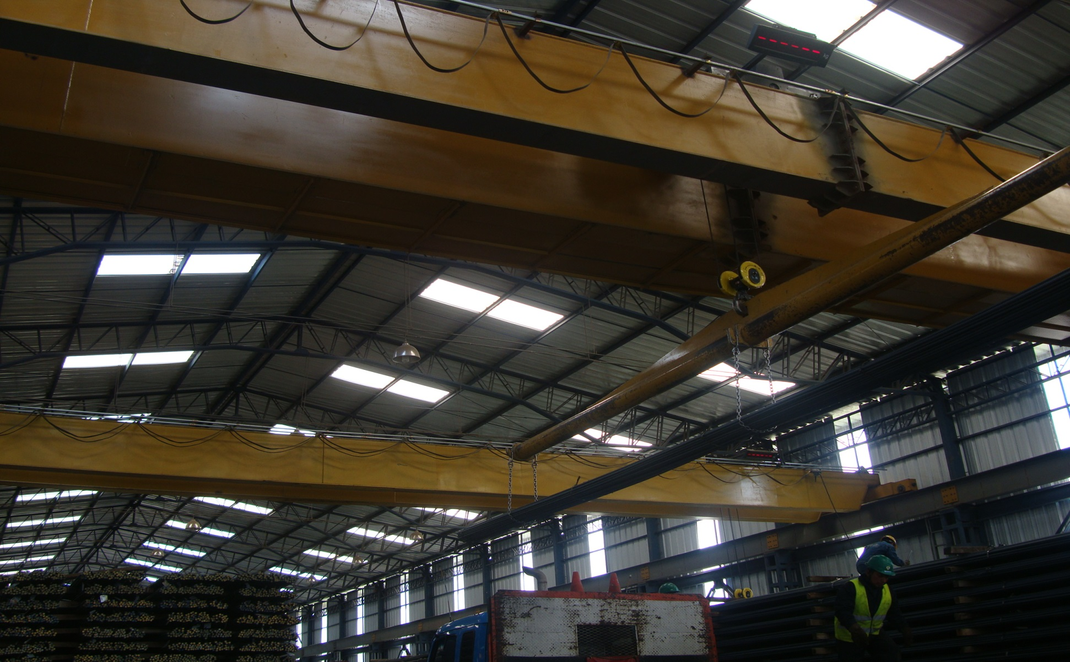
NOVACERO S.A. PLANTA LASSO

Slide 10
ELABORADO POR: MA. FERNANDA MOGRO REVISADO POR: ING. GALO ÁVILA ING. EDWIN PRUNA

